Slide 1
- Reflexión. - Desarrollo del instrumento practicando y creando - Evaluación.
ACTIVIDAD DE CONJUNTO

Slide 2
Competencias Socioemocionales, actitudes emprendedoras y OSO
Toma responsable de decisiones - Pensamiento creativo
- Imaginar explicaciones nuevas, diferentes y únicas
Autoconocimiento:
-Capacidad de analizar sus intereses, gustos, preferencias y aversiones, respecto a actividades relacionadas con el estudio y el trabajo.
Creatividad: capacidad de transformar e innovar utilizando los recursos disponibles.
RECURSOS:
Papel (block – blanco o de color).
Tijeras.
Colores
Lápiz y lapicero.
Cámara – teléfono
Link reflexión - https://youtu.be/UHaJPVtS2SI
Link - actividad https://youtu.be/U8LRx8WQQoc

Slide 3
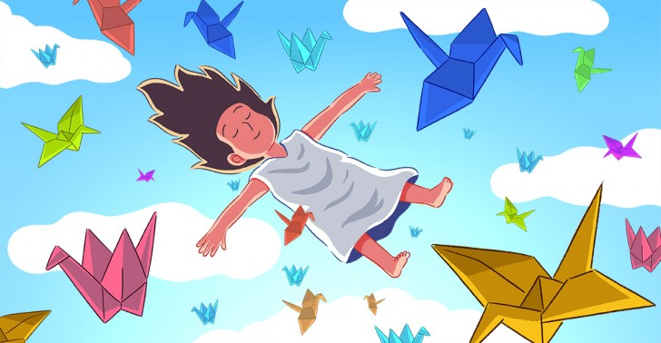
PRACTICANDO Y CREANDO

Slide 4
VALORANDO MIS APRENDIZAJES
COMPONENTES | Indicador. | Bajo | Alto | Superior
Autoevaluación | Seguí las instrucciones con facilidad alcanzando el objetivo trazado en la actividad. |  | x
Coevaluación | Cumplió con el objetivo trazado y alcanzó la actitud emprendedora establecida para la actividad. |  |  | x
Heteroevaluación | Se alcanzó el producto propuesto para la actividad por parte de los participantes |  |  | x
¿Qué relación existe entre la actividad y el fortalecimiento de competencias socioemocionales en los estudiantes?
¿En que nivel de formación implementarías está actividad y por qué?
¿Cómo se puede favorecer la orientación socio ocupacional a través de las actividades de conjunto?

Slide 5
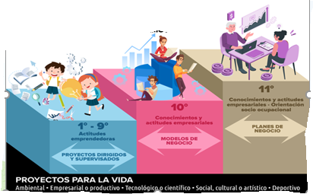
MUCHAS GRACIAS

